Slide 1

分布式事务
汇报人：徐嘉滨
2019-12-09

Slide 2

目录
contents
1
分布式事务场景
2
分布式事务问题的困扰
3
可靠消息最终一致性方案

Slide 3
分布式事务场景
1

Slide 4
数据库本地事务
1、原子性(Atomicity)
2、一致性(Consistency)
3、一致性(Consistency)
4、隔离性(Isolation)

Slide 5
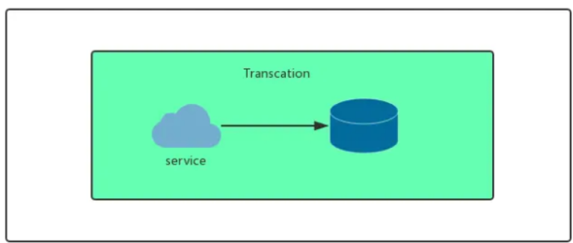
InnoDB实现原理
1、mysql的一个存储引擎
2、在本地事务中，服务和资源在事务的包裹下可以看做是一体的:

Slide 6
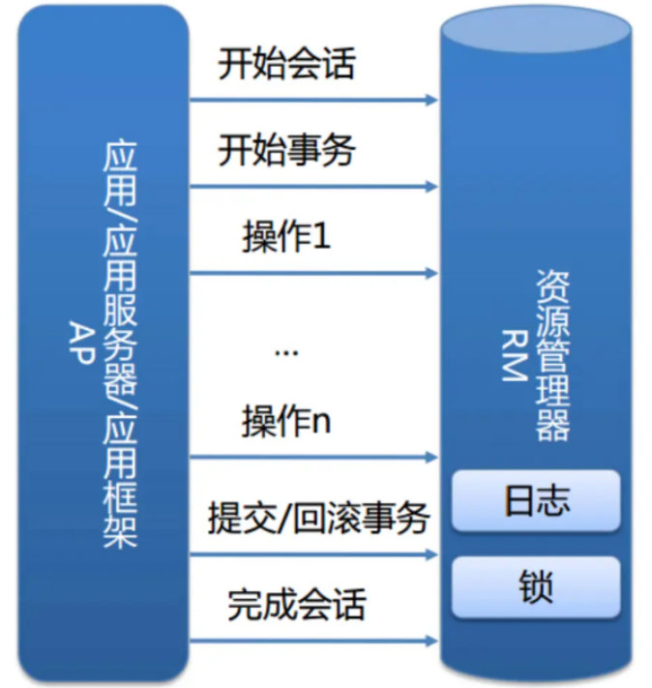
InnoDB实现原理
3、本地事务由资源管理器进行管理:
Notes:
而事务的ACID是通过InnoDB日志和锁来保证。事务的隔离性是通过数据库锁的机制实现的，持久性通过redo log（重做日志）来实现，原子性和一致性通过Undo log来实现。UndoLog的原理很简单，为了满足事务的原子性，在操作任何数据之前，首先将数据备份到一个地方（这个存储数据备份的地方称为UndoLog）。然后进行数据的修改。如果出现了错误或者用户执行了ROLLBACK语句，系统可以利用Undo Log中的备份将数据恢复到事务开始之前的状态。
和Undo Log相反，RedoLog记录的是新数据的备份。在事务提交前，只要将RedoLog持久化即可，不需要将数据持久化。当系统崩溃时，虽然数据没有持久化，但是RedoLog已经持久化。系统可以根据RedoLog的内容，将所有数据恢复到最新的状态。
对具体实现过程有兴趣的同学可以去自行搜索扩展

Slide 7
分布式事务产生的原因
1、service多个节点
2、resource多个节点

Slide 8
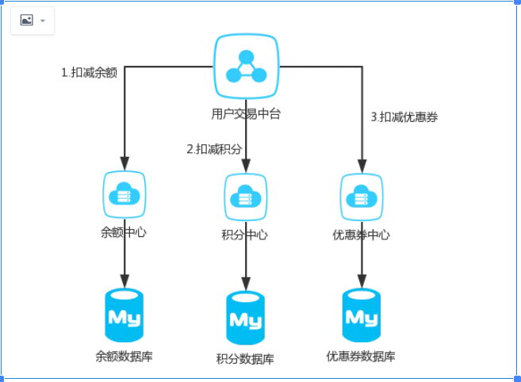
分布式事务产生的原因
service多个节点
图片来源网络
Notes:
随着互联网快速发展，微服务，SOA等服务架构模式正在被大规模的使用，举个简单的例子，一个公司之内，用户的资产可能分为好多个部分，比如余额，积分，优惠券等等。在公司内部有可能积分功能由一个微服务团队维护，优惠券又是另外的团队维护

Slide 9
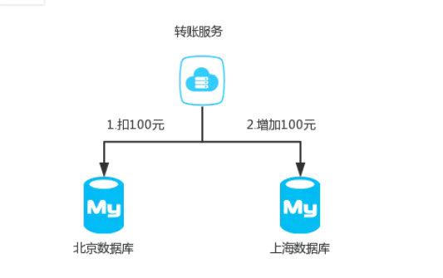
分布式事务产生的原因
resource多个节点
图片来源网络
Notes:
同样的，互联网发展得太快了，我们的Mysql一般来说装千万级的数据就得进行分库分表，对于一个支付宝的转账业务来说，你给的朋友转钱，有可能你的数据库是在北京，而你的朋友的钱是存在上海，所以我们依然无法保证他们能同时成功。

Slide 10
分布式事务困扰

Slide 11
分布式事务问题困扰
1、“最终一致性”、“事务补偿”、“TCC”、“两阶段提交”、“最大能力通知”等关于分布式事务处理的方法论
2、大型互联网企业都是自主研发了分布式事务框架或是消息中间件来处理分布式事务问
题，让很多技术人员感觉难度极大，因此望而生畏！
3、是否能有轻量灵活的分布式事务解决方案能够满足大部分涉及到分布式事务的业务场景呢？
Notes:
标准分布式事务解决方案的利弊
➢ 优点：严格的ACID
➢ 缺点：效率非常低（微服务架构下已不太适用）
• 全局事务方式下，全局事务管理器（TM）通过XA接口使用二阶段提交协议（ 2PC ）与资源层（如数据
库）进行交互。使用全局事务，数据被Lock的时间跨整个事务，直到全局事务结束。
• 2PC 是反可伸缩模式，在事务处理过程中，参与者需要一直持有资源直到整个分布式事务结束。这样，
当业务规模越来越大的情况下，2PC 的局限性就越来越明显，系统可伸缩性会变得很差。
• 与本地事务相比，XA 协议的系统开销相当大，因而应当慎重考虑是否确实需要分布式事务。而且只有
支持 XA 协议的资源才能参与分布式事务。

Slide 12
分布式事务方案

Slide 13
分布式事务解决方案
1、可靠消息最终一致性方案
2、最大努力通知方案
3、TCC型分布式事务方案
Notes:
标准分布式事务解决方案的利弊
➢ 优点：严格的ACID
➢ 缺点：效率非常低（微服务架构下已不太适用）
• 全局事务方式下，全局事务管理器（TM）通过XA接口使用二阶段提交协议（ 2PC ）与资源层（如数据
库）进行交互。使用全局事务，数据被Lock的时间跨整个事务，直到全局事务结束。
• 2PC 是反可伸缩模式，在事务处理过程中，参与者需要一直持有资源直到整个分布式事务结束。这样，
当业务规模越来越大的情况下，2PC 的局限性就越来越明显，系统可伸缩性会变得很差。
• 与本地事务相比，XA 协议的系统开销相当大，因而应当慎重考虑是否确实需要分布式事务。而且只有
支持 XA 协议的资源才能参与分布式事务。

Slide 14
最终一致性方案:柔性事务
1、可靠消息最终一致（异步确保型）
2、独立消息服务（--）、本地消息
消息发送一致性
消息发送一致性的异常流处理

Slide 15
可靠消息最终一致性方案:柔性事务
异步确保型
7,ACK消息
请求应用
1,发送状态为待确认的消息
6,投递消息
预发消息
MQ
第三方应用
3,返回消息存储结果
成功：执行
失败：不执行
2,存储消息消息
5,根据业务处理结果处理消息
失败：删除消息
成功：更新消息状态，并且执行投递消息
业务操作
4,发送业务执行结果（成功/失败）
save消息

Slide 16
最终一致性方案
问题 ： 消息发送一致性
如果业务操作成功，那么由这个业务操作所产生的消息一定要成功投递出去，否则就丢消息
异常流程怎么处理

Slide 17
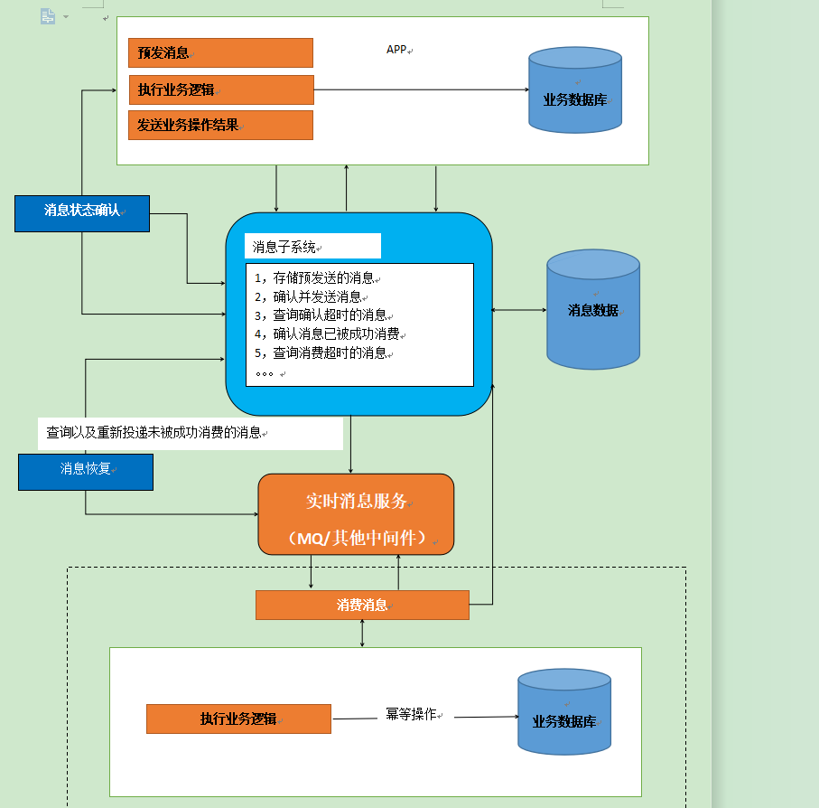
扩展

Slide 18
中间件
1 消息中间件在分布式系统中的主要作用：异步通讯、解耦、并发缓冲；通过引入消息中间件来解耦应用间（服务间）的直接调用，同时也会起到异步通讯和缓冲并发的作用
2 分布式部署环境下，需要通过网络进行通讯，就引入了数据传输的不确定性也就是CAP理论中的P（分区容错性的问题）

Slide 19
可靠消息最终一致性方案—独立子系统
CREATE TABLE `transaction_message` (
`id` varchar(50) NOT NULL DEFAULT '' COMMENT '主键ID',
`version` int(11) NOT NULL DEFAULT '0' COMMENT '版本号',
`editor` varchar(100) DEFAULT NULL COMMENT '修改者',
`creater` varchar(100) DEFAULT NULL COMMENT '创建者',
`edit_time` datetime DEFAULT NULL COMMENT '最后修改时间',
`create_time` datetime NOT NULL DEFAULT '0000-00-00 00:00:00' COMMENT '创建时间',
`message_id` varchar(50) NOT NULL DEFAULT '' COMMENT '消息ID',
`message_body` longtext NOT NULL COMMENT '消息内容',
`message_data_type` varchar(50) DEFAULT NULL COMMENT '消息数据类型JSON/Other',
`consumer_queue` varchar(100) NOT NULL DEFAULT '' COMMENT '消费队列',
`message_send_times` smallint(6) NOT NULL DEFAULT '1' COMMENT '消息重发次数',
`areadly_dead` varchar(20) NOT NULL DEFAULT '' COMMENT '是否死亡，避免无限次的重发，重发数次不成功，标记死亡',
`status` varchar(20) NOT NULL DEFAULT '' COMMENT '状态',
`remark` varchar(200) DEFAULT NULL COMMENT '备注',
`field1` varchar(200) DEFAULT NULL COMMENT '扩展字段1--可以用做状态回查的字段',
`field2` varchar(200) DEFAULT NULL COMMENT '扩展字段2--可以用做状态回查的字段',
`field3` varchar(200) DEFAULT NULL COMMENT '扩展字段3--可以用做状态回查的字段',
PRIMARY KEY (`id`),
KEY `AK_Key_2` (`message_id`)
) ENGINE=InnoDB DEFAULT CHARSET=utf8;

Slide 20
优点
1 消息服务独立部署、独立维护、独立伸缩
2 消息存储可以按照需求来选择存储的数据库
3 消息服务可以被相同的场景公用，弱化对MQ中间件的依赖
5 降低业务系统和消息系统的耦合

Slide 21
缺点
1 一次消息需要发送两次请求/耗时多一点
2 主动方/被动方 需要提供查询业务状态的接口

Slide 22
谢谢观赏
Thank you！

